Slide 1
Dialogkonferanse om fremtidens mobilitetsmarked
Hvordan oppnå økt mobilietssamarbeid i Oslo & Akershus?

Slide 2
VI SER AT PASSASJERER I DAG FORVENTER MER SØMLØSE OG TILPASSEDE TJENESTER FRA TRANSPORTOPERATØRER
Enklere og mer fleksibel prising
Enklere betaling
Kundens preferanser og reisevaner ivaretas
Mer tilrettelagt betaling
Målrettede lojalitets-programmer for å ta nye markedsandeler
Én app for hele reisen
Reiseinfo i sanntid og enkelt tilgjengelig
Betaling i flere kanaler
Sømløs reiseplanlegging på tvers av transportalternativer
Sømløs overgang mellom ulike transportalternativer

Slide 3
I EN ANALYSE AV INTEGRERTE TRANSPORTLØSNINGER FOR FORNEBU FANT VI AT DET VAR EN REKKE TILTAK SETT I KOMBINASJON SOM KAN MOTIVERE FOLK TIL Å VELGE KOLLEKTIVT
Utvalgte funn fra spørreundersøkelse blant ansatte på Fornebu
Motivasjonsfaktorer for å reise mer med buss
Info som motiverer for bruk av kollektivtransport
Kollektivfelt ut av Fornebu
68%
Bedre info om reisetid for ulike reisevalg
55%
64%
53%
Bedre tilrettelagt busstilbud
56%
Integrert ruteplanlegger for flere transportmidler
44%
56%
40%
Rabatt på Ruterkort
46%
Bedre informasjon om gang- og sykkelstier
33%
41%
27%
Flere kollektivavganger i rushtiden
33%
42%
Infotavle som logger syklister
10%
7%
Innfartsparkering for bil
11%
20%
Informasjonskampanje om mosjon
9%
7%
Trygg sykkelparkering
5%
Logge og følge egne CO₂-besparelser
7%
5%
6%
Trådløs internettilgang
6%
4%
Alle
Alle
Mulighet for å arbeide på reisen
3%
Bilister
Bilister
3%
Kilde: Accenture og SmartCity Bærum: Integrerte transportløsninger på Fornebu
Notes:
Link til rapport: http://www.smartcitybaerum.no/prosjekter/PublishingImages/Pages/Integratet-transportation-at-Fornebu/SmartCity%20B%c3%a6rum%20-%20Integrerte%20transportl%c3%b8sninger%20p%c3%a5%20Fornebu.pdf

Slide 4
ET TETTERE SAMARBEID PÅ TVERS AV ULIKE AKTØRER, ØKT BEVISSTGJØRING OG MER FLEKSIBLE TRANSPORTLØSNINGER VIL KUNNE GI FORBEDRET MOBILITET
Koordinert informasjon og bevisstgjøring
Fleksible transportløsninger
Satsningsområder
1
Styrket og mer tilpasset busstilbud
Forbedret
mobilitet
/
Redusert
miljøpåvirkning
2
Tilrettelegge bedre samspill med tog
3
Beholde båt som supplerende tilbud
4
Forbedre sykkel- og gåtilbud
5
Tilrettelegge for samkjøring
6
Utjevning av rushtidstopper
Økt samlet effekt av de seks satsningsområdene

Slide 5
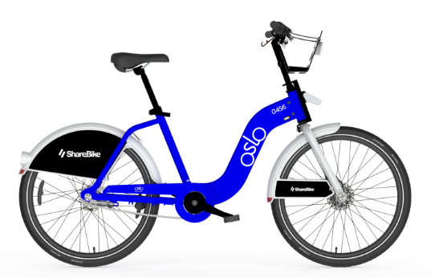
VISJON: INGEN BØR HA BEHOV FOR Å EIE EGEN BIL I OSLO OG AKERSHUS
Sømløse reiser mellom ulike transporttyper skal gjøre det effektivt å komme seg fra A til B
Nye samarbeidsmodeller
Ulike typer transportmidler er tilgjengelige når du trenger dem “on demand”
Fleksibel og tilpasset prising av tjenester
Eksempel på tjenester som kan integreres med Ruter sitt kollektivtilbud

